Slide 1

TÌM HIỂU VỀ ARRAY TRONG JAVA
Thành viên:
1. Đào Đức Nhã
2.Trương Thị Thanh Thảo

Slide 2
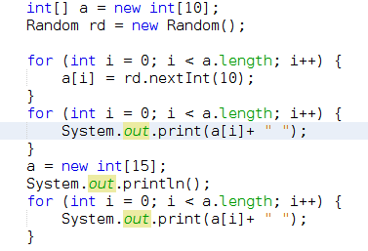

I. MẢNG MỘT CHIỀU
Khi bạn khai báo các biến sử dụng mảng số và không khởi tạo giá trị, thì giá trị của biến đó sẽ được khởi tạo mặc định là 0 hoặc 0.0. Nếu biến kiểu String thì sẽ có giá trị mặc định là null . Còn nếu kiểu char thì giá trị mặc định là empty
Khi khai báo mảng mà muốn đổi số phần tử trong mảng thì ta chỉ cần khởi tạo lại mảng đó, và các phần tử của mảng cũ sẽ mất

Slide 3
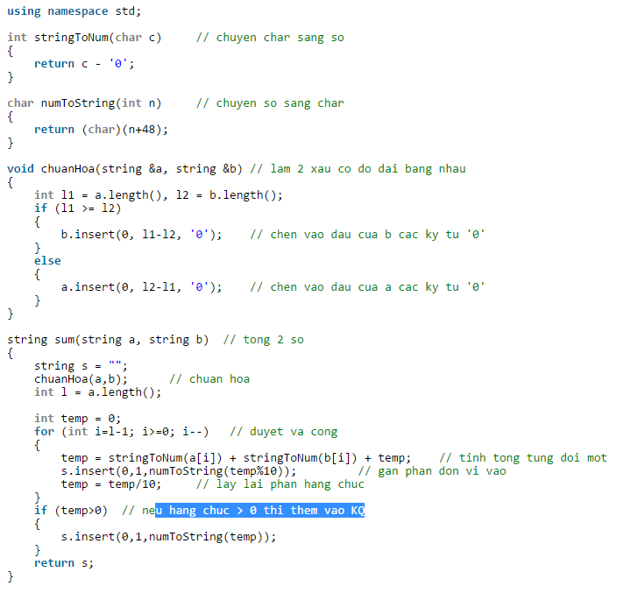

I. MẢNG MỘT CHIỀU
Có thể dùng mảng 1 chiều để tính toán các số lớn bằng cách chuyển các số đó sang mảng char[] và tính toán từng phần tử trên những mảng char đó

Slide 4
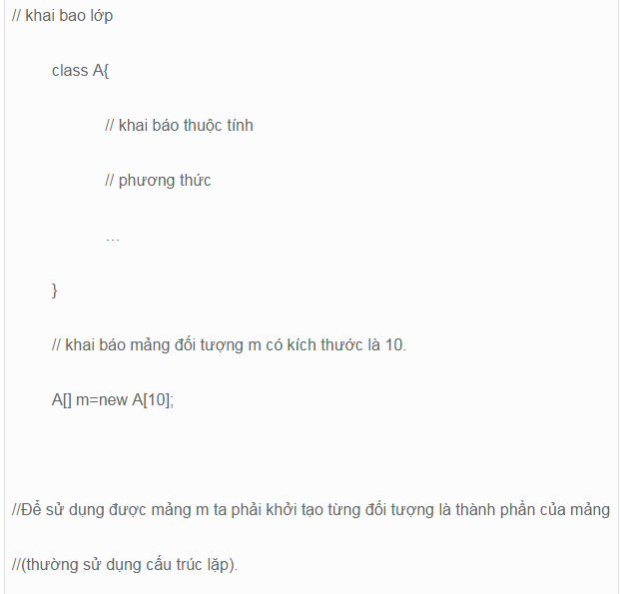
I. MẢNG MỘT CHIỀU
Tương tự các mảng dữ liệu thông thường . Chúng ta co thể khai báo các mảng đối tượng từ các lớp đã được định nghĩa

Slide 5
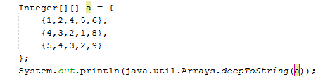

I. MẢNG MỘT CHIỀU
Có thể dùng Wrapper Class đẻ tạo mảng giúp chuyển đôi kiểu dữ liệu gốc sang kiểu object và ngược lại

Slide 6
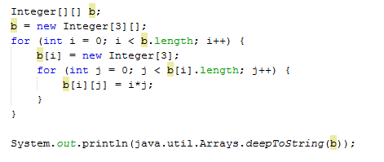

I. MẢNG MỘT CHIỀU
Cách tạo mảng non-primitive objects tương tự như tạo mảng theo kiêu thông thường.
Có thể tạo các phần tử mới trong dòng

Slide 7
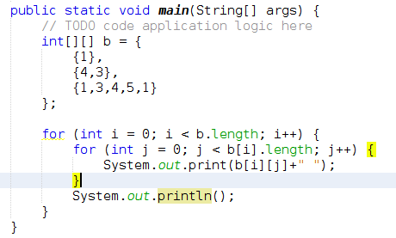
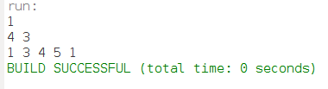
II. MẢNG HAI CHIỀU
Có thể khai báo mảng 2 chiều với số phần tử các dòng không giống nhau, và kích thước từng dòng sẽ không thay đổi.

Slide 8
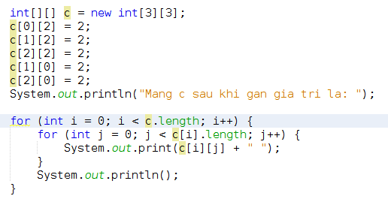

II. MẢNG HAI CHIỀU
Nếu đã xác định rõ kích thước của mảng thì những phần tử không được gán giá trị thì sẽ có giá trị mặc định của kiểu dữ liệu của mảng

